Slide 1

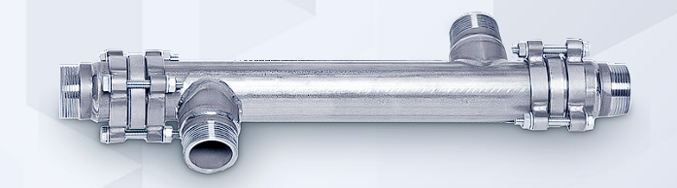
Теплообменные аппараты
интенсифицированные
ТТАИ
Алексей Аксенов
tech_ttai@mail.ru
+7 (958) 776-44-86
+7 (4012) 20-02-32

Slide 2






Slide 3
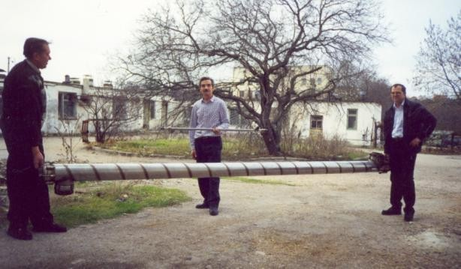
ТТАИ 3,6 м. Ду250 ≈ 5,0 Гкал/ч.

Slide 4
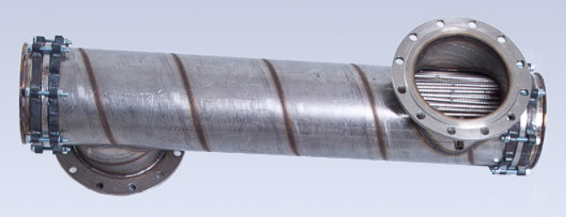
Корпус
Материал : титан, нерж. сталь AISI 316L, AISI-304->:
длительный срок службы
Высокая устойчивость к образованию коррозии, к влажной среде и резким перепадам температуры
Стойкость к агрессивным средам;
Повышенная прочность;
Повышенные механические свойства металла -> ↓ толщины стенки, ↓ общего веса ТТАИ.
Ввиду малого веса и габаритов не требуется установка опор под аппарат -> возможность располагать аппарат в любом пространственном положении(на стене, под потолком и т.д.)

Slide 5
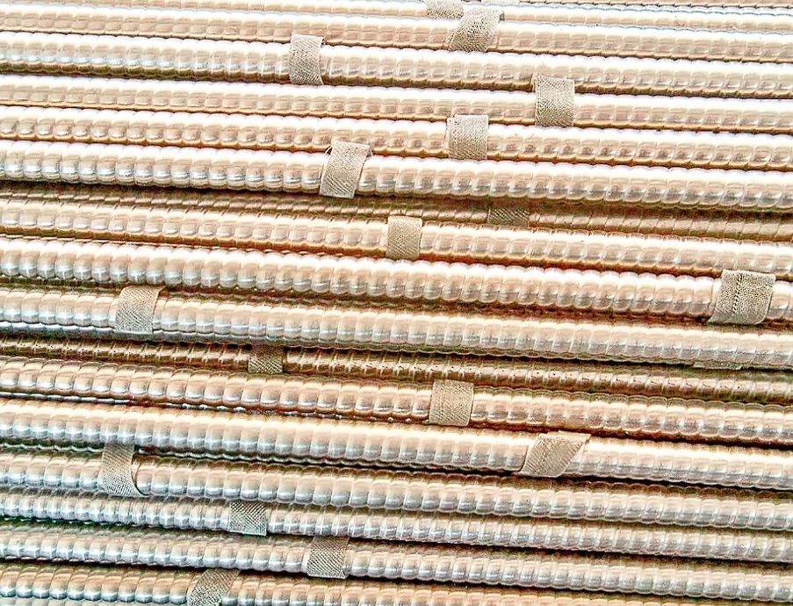
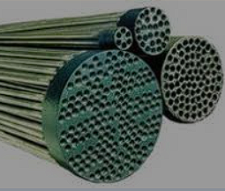
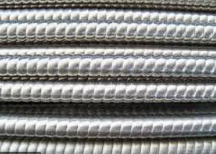
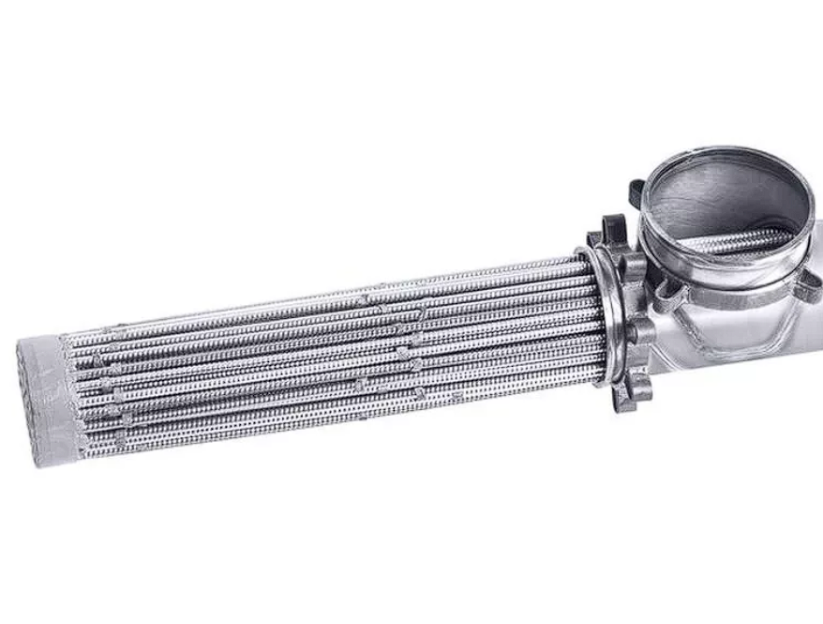
Трубный пучок
Дистанцирующие перегородки ->:
Равномерное распределение теплоносителя по
межтрубной полости -> ↑ коэф. теплопередачи;
Плавающие трубные решетки->:
компенсация температурных расширений трубного пучка;
Возможность разборки аппарата;
Плотный трубный пучок типа ТВЭЛа ->:
↓ диаметр аппарата ↑ коэф. теплопередачи;
Типоразмеры теплопередающих трубок:
Ø - 6, 8 мм. δ - 0,2-0,4 мм.
Материал трубных решеток:
Композитный до 150 °С;
Нерж. сталь до 300 °С;
Винтообразный профиль ->:
Повышенная турбулизация потока ->:
  ↑ коэф. теплопередачи;
  Предотвращение образования накипи(эффект самоочистки)
↓ длина аппарата - >
↓ гидравлическое сопротивление.

Slide 6
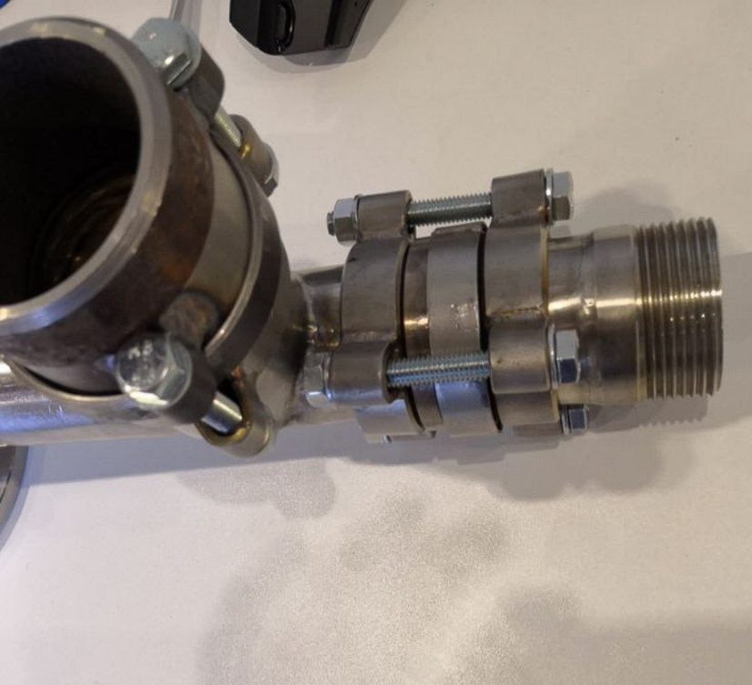
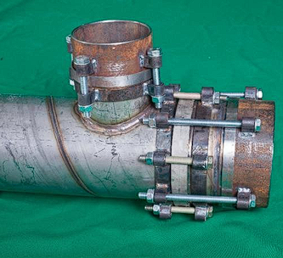
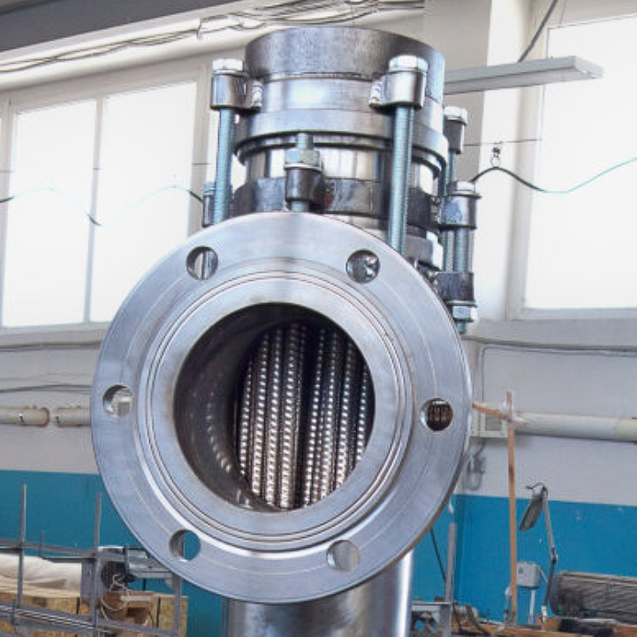
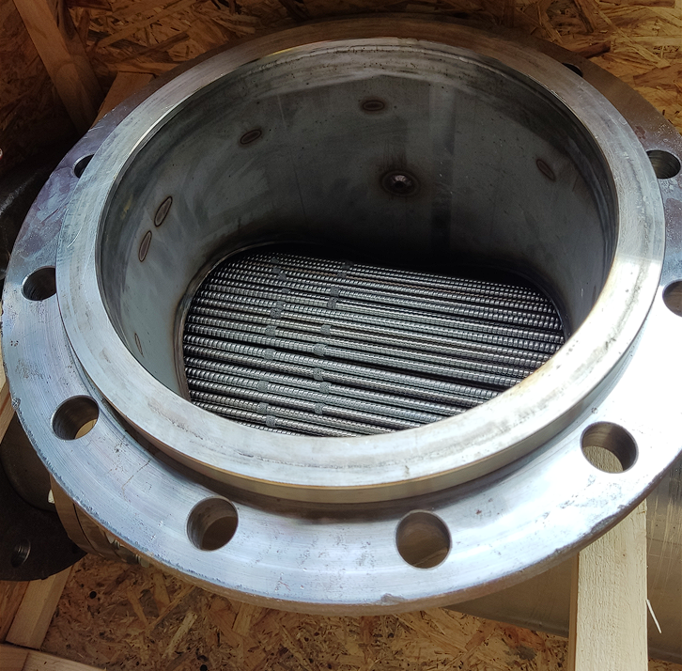
Соединения ТТАИ
(Ду25-Ду65)
(Ду65-Ду150) – по умолчанию
(Ду60-Ду150) – по запросу
(Ду200 – Ду500) – по умолчанию
Разъемное болтовое соединение с патрубком под приварку
(ГОСТ 33259—2015)
Тип 01 Фланцы стальные плоские приварные
(нерж. сталь)
(ГОСТ 33259—2015)
Тип 02 Фланец стальной плоский свободный на приварном кольце
(Ст 20)
Разъемное соединение резьбовое

Slide 7
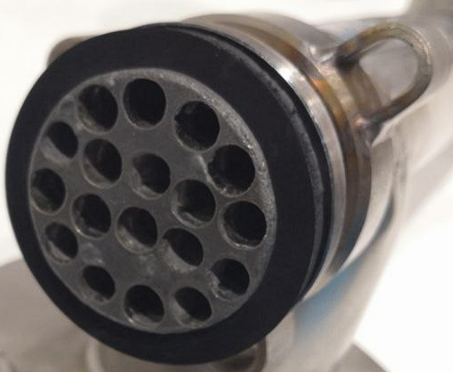
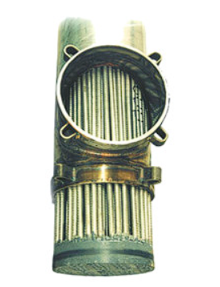
Уплотнительные элементы
Уплотнительные элементы аппаратов ТТАИ – кольца из технической резины (до 150 °С), из силикона (до 300 °С).
Кольца располагаются между трубной решеткой трубного пучка и торцами крышки и корпуса аппарата (2шт.), также кольца располагаются в местах соединения патрубков аппарата с трубопроводами системы в случае разъемного болтового бесфланцевого соединения (по 1шт. в месте соединения)
Преимущества:
Простота в изготовлении.
Возможность самостоятельно вырезать кольцо.
Меньшее количество по сравнению с пластинчатым
Низкая цена.

Slide 8
Преимущества ТТАИ

Slide 9
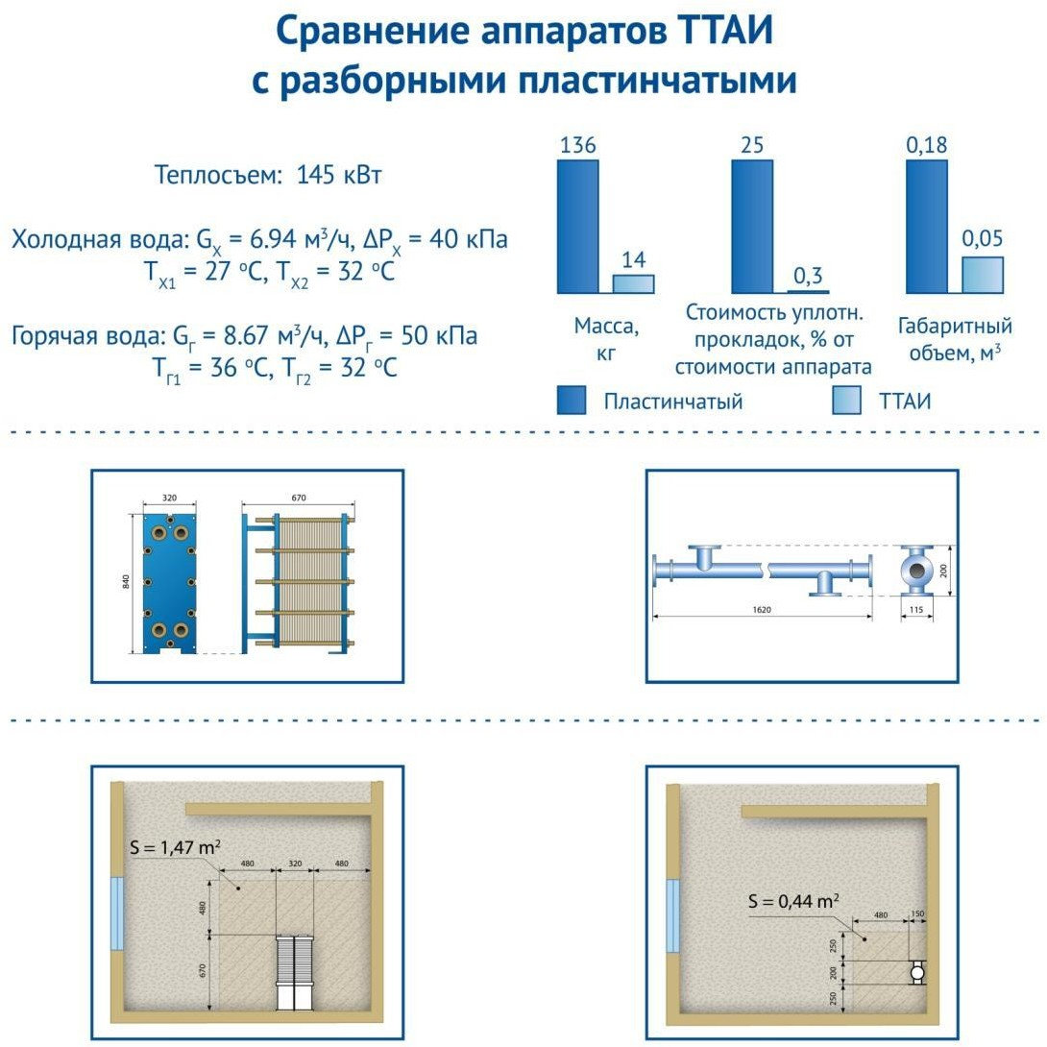
1. Экономия производственных площадей.
Ввиду малого веса и габаритов аппараты ТТАИ зачастую не требуют опор для установки и, кроме того, могут размещаться не только горизонтально, но и вертикально или под углом к горизонту, что позволяет экономить производственные площади.
* На данном слайде видно, что аппарат ТТАИ(установлен вертикально около стены) требует в 3 раза меньше площади обслуживания.

Slide 10
2. Меньший вес.
Расчетные параметры:
нагреваемая: расход 3,3 м³/ч, 15 ^{о}С -> 25 ^{о}С
греющая: расход 20 м³/ч, 42 ^{о}С -> 40,5 ^{о}С
Расчетные параметры:
нагреваемая: расход 4,6 м³/ч, 5 ^{о}С -> 62 ^{о}С
греющая: расход 8,7 м³/ч, 70 ^{о}С -> 40 ^{о}С
 | «Теплообмен» Севастополь | «ЦЭЭВТ» Н. Новгород
Марка аппарата | ТТАИ 2-65/650 | ВВПИ 250.22.10
Масса, кг | 4 | 32
Габариты, мм | Ø 65, L 740 | Ø 150, L 1250
Сопротивление:
-по нагреваемой | 0,03 | 0,023
-по греющей | 0,19 | 0,31
 | «Теплообмен» Севастополь | «Ридан» Н.Новгород
Марка аппарата | ТТАИ 80/3500 | HH #14A
Масса, кг | 15 | 155
Габариты, мм | Ø 80, L 3600 | 300х950х520
Сопротивление:
-по нагреваемой | 0,055 | 0,053
-по греющей | 0,26 | 0,18
Расчетные параметры:
нагреваемая: расход 1,8 м³/ч, 5 ^{о}С -> 65 ^{о}С
греющая: расход 4,4 м³/ч, 95 ^{о}С -> 70 ^{о}С
Расчетные параметры:
нагреваемая: расход 3,1 м³/ч, 5 ^{о}С -> 55 ^{о}С
греющая: расход 5,24 м³/ч, 70 ^{о}С -> 40 ^{о}С
 | «Теплообмен» Севастополь | «Danfoss» Дания
Марка аппарата | ТТАИ 50/1200 | XGC-C008-L-5- PI-18D-0
Масса, кг | 3 | 42
Габариты, мм | Ø 50, L 1200 | не указаны
Сопротивление: -по нагреваемой -по греющей | 0,03 0,25 | 0,056 0,18
 | «Теплообмен» Севастополь | «ОПЕКС» (из Шведских комплектующих)
Марка аппарата | ТТАИ 65/2600 | PTA(GL)-8-P- 180-28-1,95-1K
Масса, кг | 6,8 | 44
Габариты, мм | Ø 50, L 1200 | не указаны
Сопротивление: -по нагреваемой | 0,07 | 0,1

Slide 11
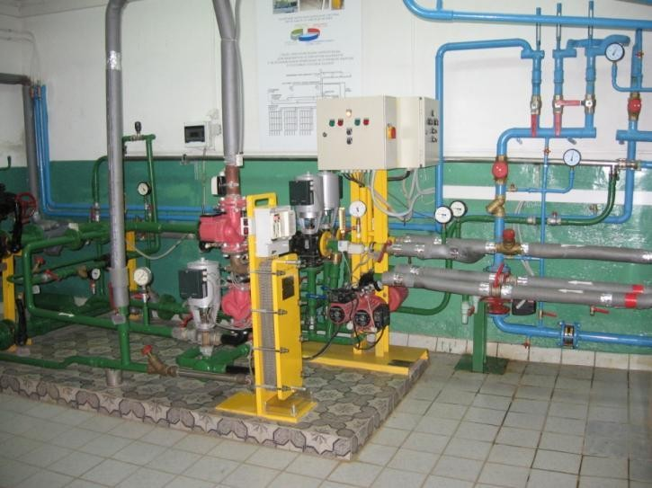
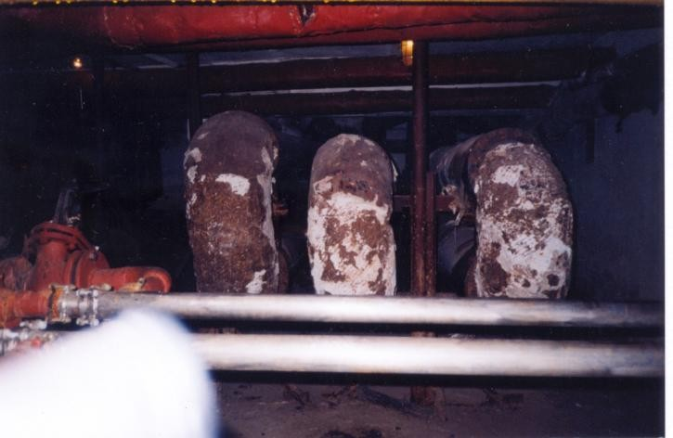
Западноевропейский пластинчатый теплообменник,
подобранный по
программе TACIS (1), и заменивший его
аппарат ТТАИ (2) установленный на стене
2
2
1
Два аппарата ТТАИ диаметром 65мм и длиной 1800мм взамен шести
аппаратов диаметром 150мм и длиной 4000мм

Slide 12
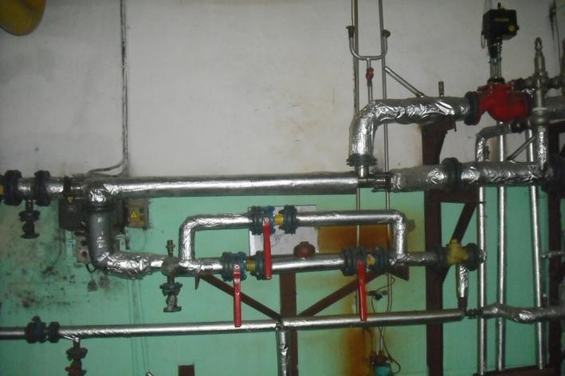
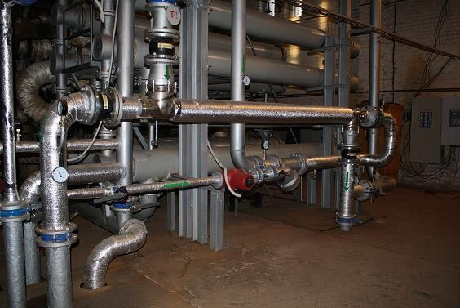
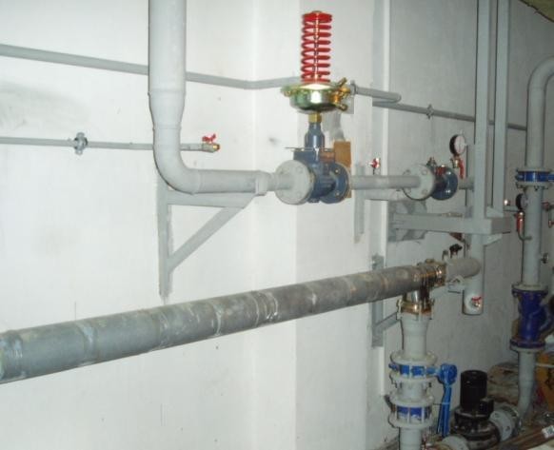
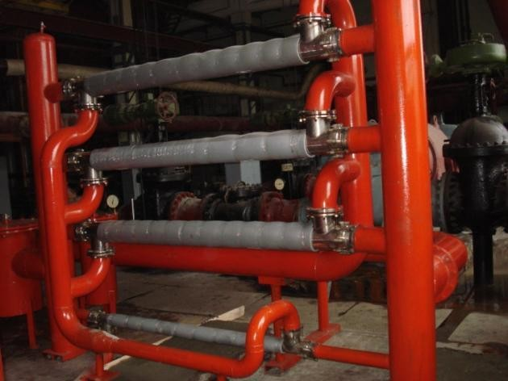
3. Размещение ТТАИ без опор.

Slide 13
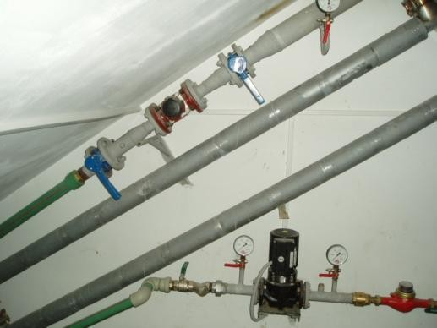
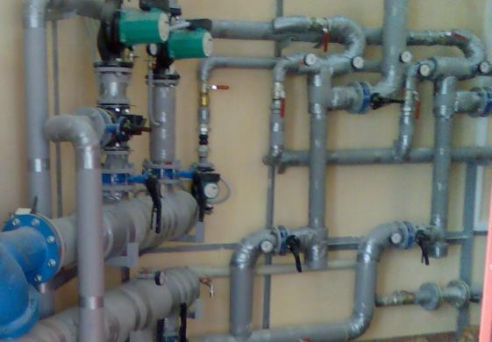
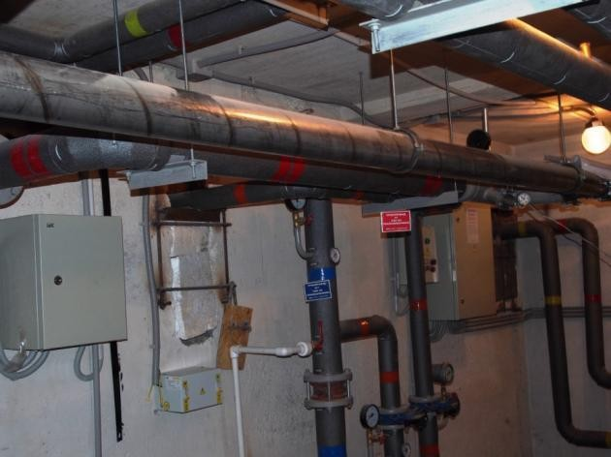
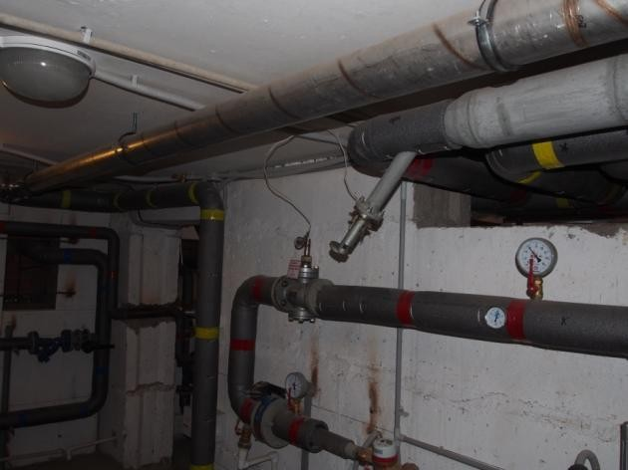
4. Возможность размещения аппаратов в затесненных помещениях.
Под кровлей мансарды
На стене
Одесса, ЖК «Чудо-город»
Ялта, гост. «Ореанда»
Под потолком
Магнитогорск, ИТП жилых домов

Slide 14
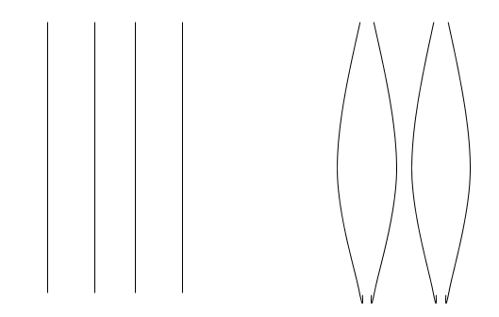
5. Невосприимчивость ТТАИ к разнице давлений между средами. по сравнению с
пластинчатым аппаратом.
При разнице давления в полостях более 1 кгс/см2 потери напора в полости с меньшим давлением резко возрастают. При разнице давления в 2-3 кгс/см2 снижается теплосъем до 0,7-0,8 от начального.
«Пластинчатые теплообменники – дело тонкое», Ж. «Новости теплоснабжения» №3,2005г. О.В. Жаднов, заместитель главного инженера , ООО «Нижегородтеплогаз»

Slide 15
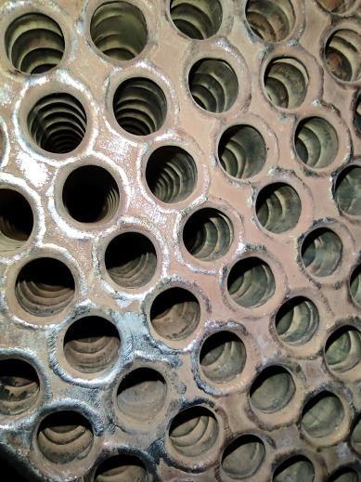
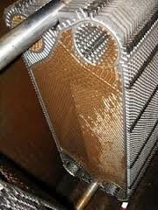
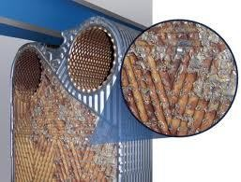
6. Эффект самоочистки.
Высокая скорость теплоносителя в теплообменных аппаратах ТТАИ.
Нет застойных зон.
Предотвращение образования накипи за счет срыва пограничного слоя - > отсутствие околостенного кипения.
ТТАИ после сезонной работы на жесткой воде

Slide 16
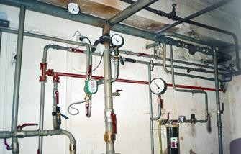
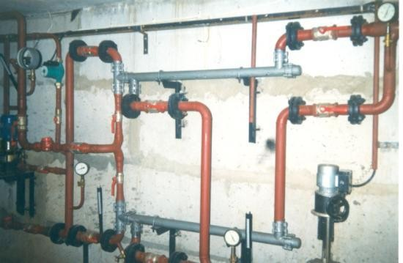
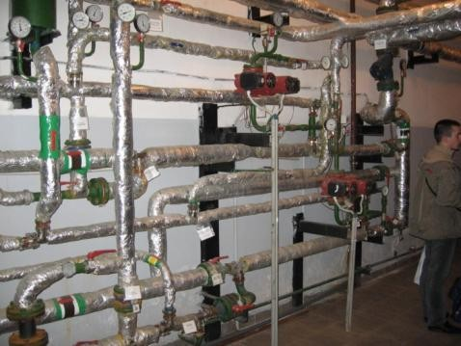
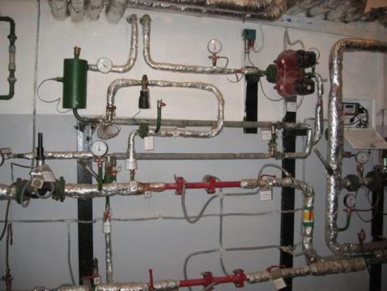
7. Планшетные теплопункты.
Аппараты ТТАИ позволяют
размещать оборудование возле стены, тем самым экономится пространство в помещении, упрощается обслуживание.

Slide 17
Преимущества ТТАИ
1. Индивидуальный подбор под поставленную задачу. Разнообразные рабочие среды, в т.ч.
2. Разнообразные рабочие среды, в т. ч. вода, пар, конденсат, водные растворы гликолей, масла, мазут и другие технологические жидкости.
3. Экономия производственных площадей.
4. Меньший вес. Простота транспортировки. Возможность размещения ТТАИ без опор.
5. Возможность размещения аппаратов в затесненных помещениях.
6. Невосприимчивость к разнице давлений между греющим и нагреваемым контуром.
7. Эффект самоочистки.
8. Возможность создавать «планшетные» тепловые пункты.
9. Меньшая стоимость на стадии приобретения и меньшие затраты на эксплуатацию.
10. Простота технического обслуживания, легкое извлечение трубного пучка из корпуса.

Slide 18
↓Примеры↓

Slide 19
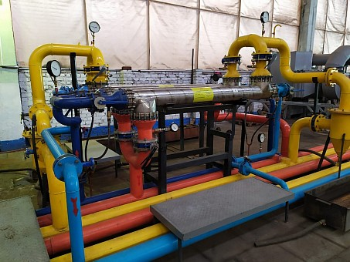
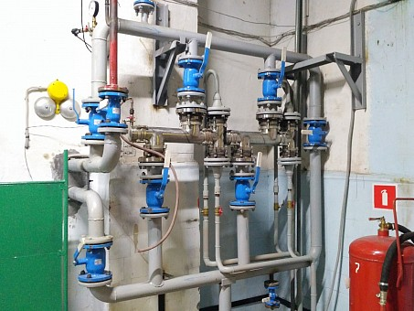
Аппараты ТТАИ применяются для охлаждения содового раствора (г.Степногорск)
Аппараты ТТАИ используются для подогрева диз.топлива (г.Новосибирск)

Slide 20
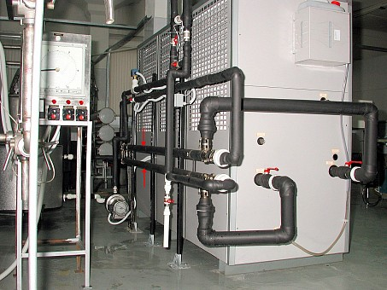
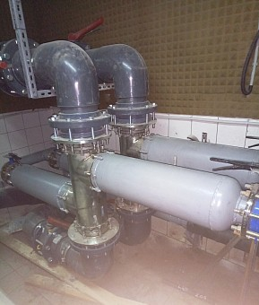
Аппараты ТТАИ в системе подогрева воды плавательного бассейна отеля "Mriya Resort&SPA" (г.Ялта)
Приготовление "ледяной" воды на молокозаводе с использованием аппаратов ТТАИ (г.Москва)

Slide 21
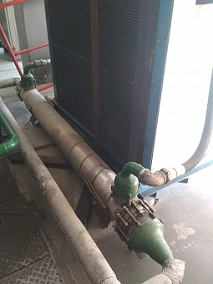
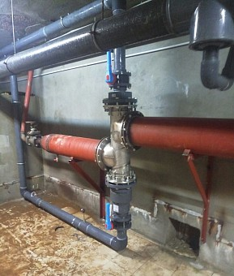
Охлаждение масла дизель-генератора с помощью аппарата ТТАИ (г.Гомель)
Аппарат ТТАИ в системе подогрева воды плавательного бассейна отеля "Marriott" (г.Сочи)

Slide 22
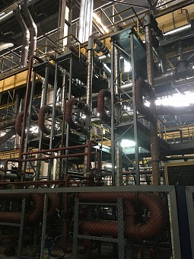
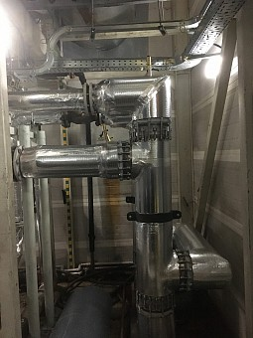
Аппараты ТТАИ в рамно-прессовом цехе ПАО "КамАЗ" (г.Набережные Челны)
Аппараты ТТАИ применяются для утилизации тепла на ПАО "КамАЗ" (г.Набережные Челны)

Slide 23
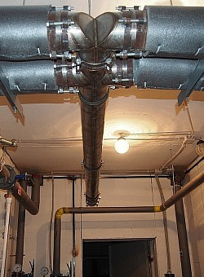
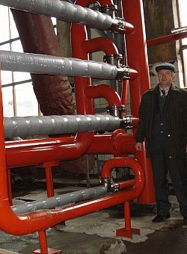
Аппарат ТТАИ, установленный под потолком в особо затесненном помещении (г. Магнитогорск)
Аппараты ТТАИ в цеху ОАО "Гомсельмаш" (г.Гомель)

Slide 24
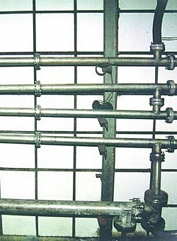
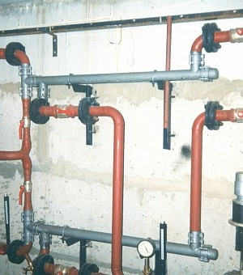
Аппараты ТТАИ, установленные в цеху головного винодельческого завода (г. Севастополь)
Планшетный ИТП на базе аппаратов ТТАИ (г. Воронеж)

Slide 25
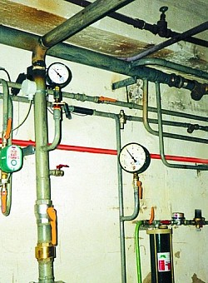
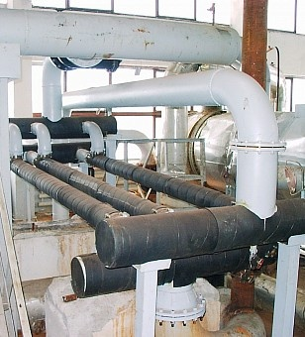
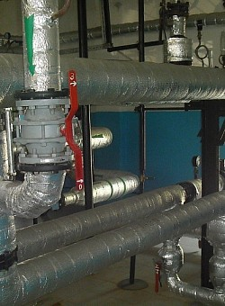
ИТП на базе аппаратов ТТАИ (г. Киев)
Теплообменные аппараты ТТАИ, установленные без собственных опор на ТЭЦ АО "АвтоВАЗ" (г.Тольятти)
ЦТП на базе аппаратов ТТАИ (г. Гомель)

Slide 26
СПАСИБО ЗА ВНИМАНИЕ!
Алексей Аксенов
tech_ttai@mail.ru
+7 (958) 776-44-86
+7 (4012) 20-02-32

